Slide 1
Медианы, биссектрисы и высоты треугольника

Slide 2
медианой
три

Slide 3
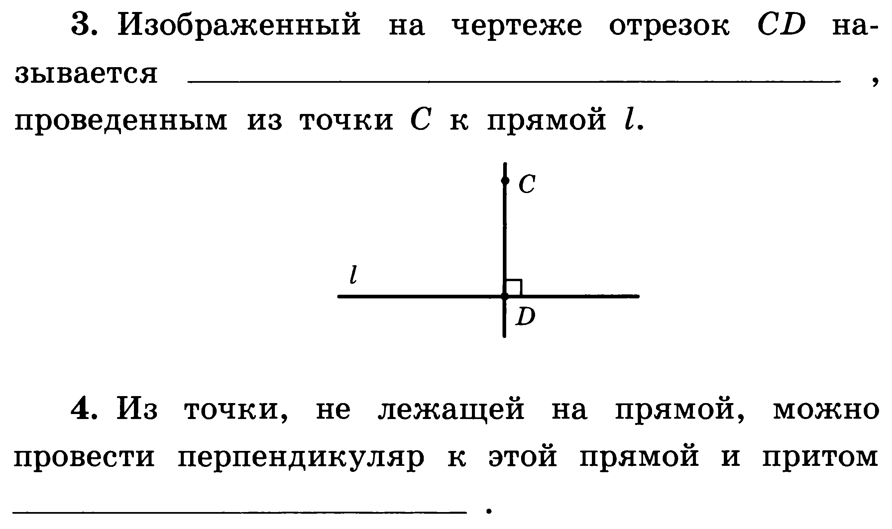
перпендикуляром
только один

Slide 4
три
высотой
биссектрисой

Slide 5
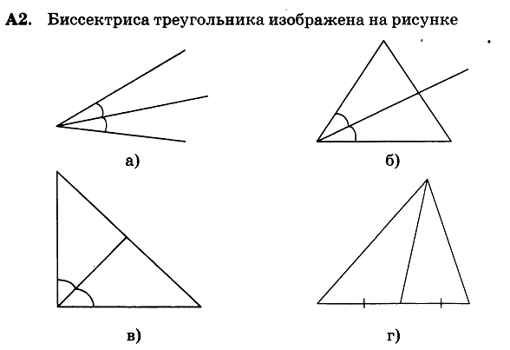

Slide 6
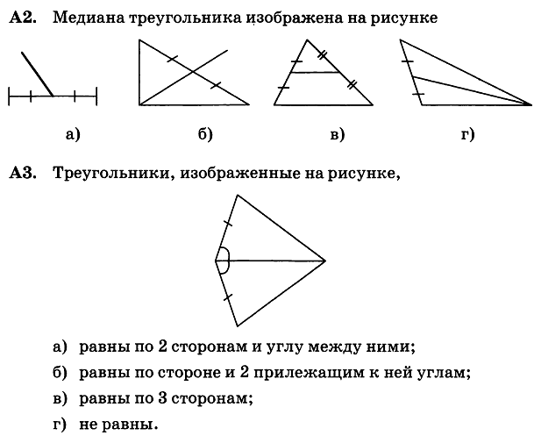
В
АВ=АС,
ВАD = САD,
АD – общая сторона
А
D
С

Slide 7
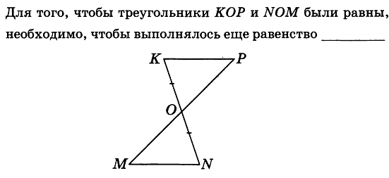
КО=ОN,
КОР = МОN (как вертикальные углы),
МО=ОР

